Slide 1
Was wollen Sie essen/trinken?
1/ Vocabulaire : nourritures / boissons
Dire ce que j’aime ou ce que je préfère manger.
2/ Verbes de modalité :
Dire ce que j’aimerais manger. ( ainsi, je peux commander dans un restaurant
Proposer quelque chose ( donc , je peux servir dans un restaurant )
Tâches à accomplir en fin de séquence : écrire une jolie carte de restaurant + jouer le rôle : serveur et client d’un restaurant

Slide 2
Introduction: compréhension de l’oral pour découvrir
https://lewebpedagogique.com/allemand32/files/2021/03/Was-isst-du-gern.pdf
Remarque: page 1 = fiche élève
Page 2 = fiche enseignant avec la correction => il faut jouer et le jeu et faire des efforts avant de regarder la correction .
Mot de passe : cool .

Slide 3
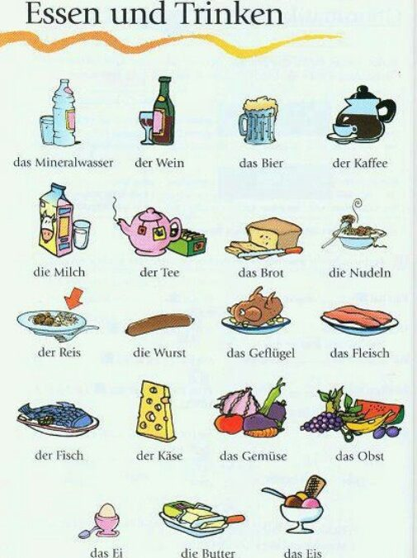
Vocabulaire essen und trinken ( manger et boire
Das Essen ( la nourriture ) et die Getränke ( les boissons ) – Teil 1 Parite 1
Pour récupérer les documents ( fiches ) – présente diapo et diapo suivante :
https://lewebpedagogique.com/allemand32/2021/03/18/comprehension-de-loral-das-essen/
https://lewebpedagogique.com/allemand32/2018/02/13/epi-essen/
( le mdp élève pour « Deutsch in Lectoure » est toujours « cool » pour les articles protégés destinés à mes élèves. C. Childs

Slide 4
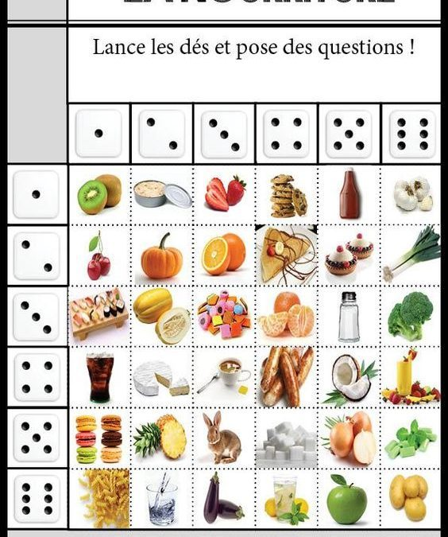
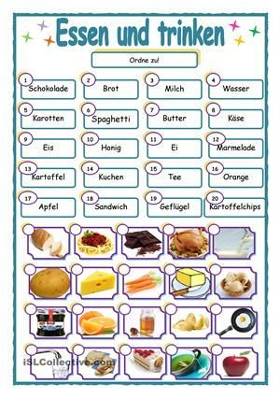
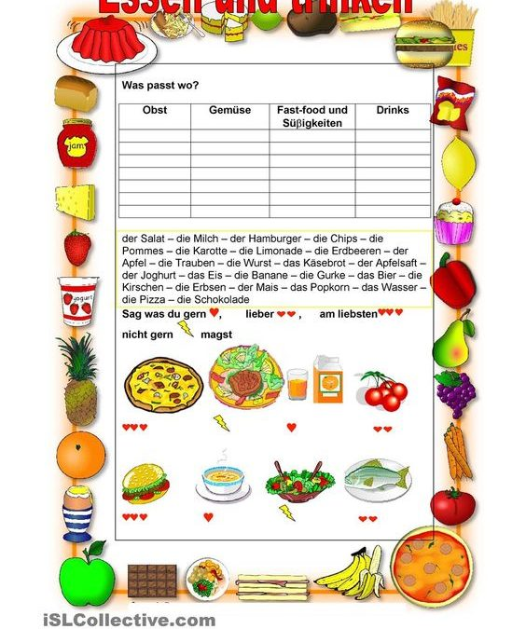
Exercices : vocabulaire essen und trinken - 1

Slide 5
A// Was trinkst / isst du gern?
B// Was ist dein Lieblingsessen / Lieblingsgetränk?
A// Theo:
Ich trinke gern Tee und Orangensaft. Ich mag auch Apfelsaft.
Ich esse gern Salat, Kartoffeln und Erdbeeren.
B// Theo
Mein Lieblingsgetränk ist Orangensaft.
Mein Lieblingsessen ist Salat mit Käsebrot.
Formules pour dire ce que j’aime ( rappel)
https://lewebpedagogique.com/allemand32/2021/04/07/formules-magiques-dire-ce-que-jaime/
Quand je dis ce que je préfère : Mein Lieblingshobby ist … Mein Lieblingsessen…
J’ai surligné des mots en jaune car il s’agit de « mots composés » ( pour en savoir plus: diapo suivante )

Slide 6
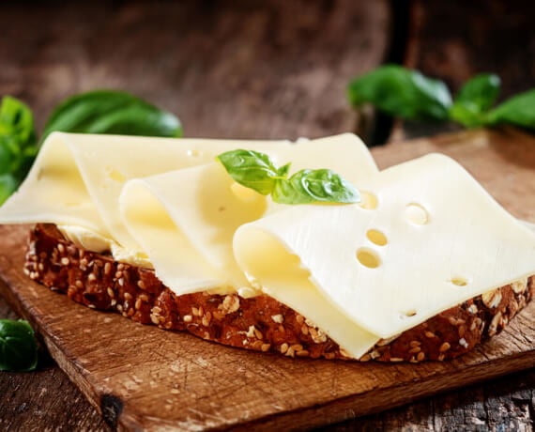

Les mots composés
Das Käsebrot !
https://youtu.be/4tw8yPfxLWs
Und mehr dazu :
https://youtu.be/Va-oWNYQNIs
Le mot le plus long !
https://lewebpedagogique.com/allemand32/2015/12/13/ein-baukasten-immer-langere-worter/
Deutsch St Jo

Slide 7
Exercices > Les mots composés :
Fiches « B »
Fiches B1 et B2
« Gram Deutsch Teil 1 »*
Il y a dans ce document des exercices sur:
  Le genre du nom ( 6° )
  Les mots composés
  Les déclinaisons
  Pour le moment vous ne faites QUE les exercices en rapport avec les mots composés.

Slide 8
Remarque : Er isst / Er ist ?!
Theo isst gern Salat
Theos Lieblingsessen ist Salat.
« isst » >>> 3e personne du singulier du verbe fort « essen » au présent
« ist » >>> 3e personne du singulier de « sein » au présent
Rappel de conjugaison :
https://lewebpedagogique.com/allemand32/files/2016/03/Fiche1_present.pdf
Rappel « les 3 temps en bref »
https://youtu.be/Xo-k7dHjfss

Slide 9
Was möchtest du essen?
Ich möchte …
Pour exprime le souhait .. « möchte » , on utilise un VERBE DE MODALITE
Verbes de modalité et verbes « à connaître » … pour le moment ( PRESENT de l’indicatif et futur simple )
https://lewebpedagogique.com/allemand32/2018/02/14/verbes-en-allemand/
=>>> explications et exercices à faire en ligne .

Slide 10
Intermède de grammaire
Ici : les déclinaisons
Dans le dossier d’exercices ( cf partie précédente au sujet des mots composés) , il y a des exercices en rapport avec les déclinaisons .
Explications ( je vous assure : c’est très logique et facile à comprendre !):
https://youtu.be/L8wcTrtV2Z0
>>>Apprenez le vocabulaire au sujet de « essen und trinken » +
Apprenez à conjuguer les verbes de modalité ( avec leur sens , signification ) au présent de l’indicatif + faites un MAX d’exos du fichier associé .
Mise à jour : 26 janvier 2022 14h . C. Childs

